Slide 1
LẬP TRÌNH MẠNG
GAME SERVER GOMOKU
THÀNH VIÊN: HOÀNG TRUNG ĐỨC - 20173027 NGUYỄN MẠNH TRƯỜNG - 20177022
GIẢNG VIÊN HƯỚNG DẪN: ThS. LÊ BÁ VUI

Slide 2
TỔNG QUAN
Lý do chọn đề tài:
Game gomoku đơn giản
Tìm hiểu cách hoạt động cơ bản của một server game
Mục đích
Xây dựng ứng dụng game server gomoku giúp người chơi có được những giây phút giải trí vui vẻ

Slide 3
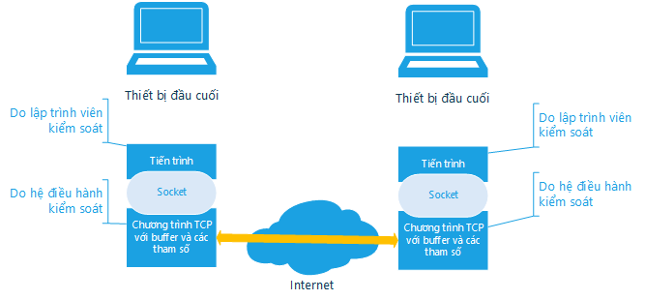
LÝ THUYẾT
C#
Lập trình WinSock trong C#

Slide 4
PHÂN CÔNG NHIỆM VỤ
Hoàng Trung Đức – 20173027 – Thực hiện xử lý phần server
Nguyễn Mạnh Trường – 20177022 – Thực hiện xử lý phần client
Cả nhóm cùng góp ý để chỉnh sửa, hoàn thiện báo cáo, hoàn thiện chương trình hơn

Slide 5
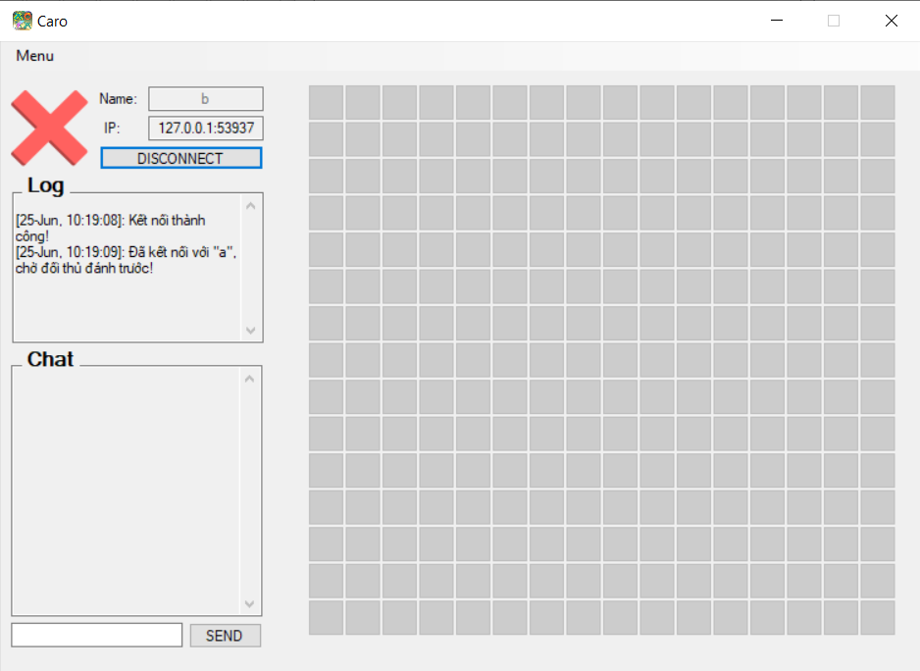
CLIENT
Thực hiện các chức năng:
Gửi yêu cầu kết nối đến server
Xử lý câu lệnh nhận được từ server
Xử lý thắng thua

Slide 6
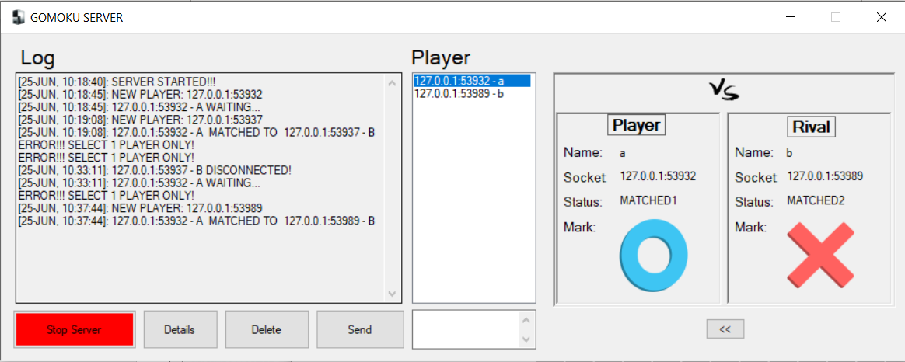
SERVER
Giao diện

Slide 7
SERVER
Thực hiện các chức năng:
Chấp nhận kết nối từ client
Xóa người chơi
Xử lý ghép cặp trận đấu
Theo dõi trạng thái trận đấu: Người chơi, đối thủ, trạng thái (đã ghép cặp)

Slide 8
TÀI LIỆU THAM KHẢO
[1] Slide LẬP TRÌNH MẠNG – ThS. Lê Bá Vui
[2] https://www.howkteam.vn/course/lap-trinh-game-caro-voi-c-winform-14?fbclid=IwAR1evADF77_JRzd5VSK2cMB_-z_ikoynqVaF3I01X8BzMFZCUAYg0NwVGWo
[3] https://www.howkteam.vn/course/khoa-hoc-lap-trinh-c-can-ban-1?fbclid=IwAR3ql_KJtOINv5YVNh38VyvjKnH0XgQ3-D960NTq0sav1CJnkY597VXHPPE
[4] https://codelearn.io/sharing/lap-trinh-ung-dung-chat-noi-bo-don-gian-voi-socket?fbclid=IwAR3hnpyl5nsKeAWZQb7KLV_8cYU0cxpBnR6GO96zmth8P2tG9yJZFBq_mcU
[5] https://o7planning.org/vi/10553/huong-dan-lap-trinh-da-luong-trong-csharp?fbclid=IwAR35I3IiFbsviuedjclTbEE0S6K0uKrGT6bl5M7bsDKxm0W6A-xOndMpchc
[6] https://aptech.vn/kien-thuc-tin-hoc/c-truyen-du-lieu-giua-cac-form.html?fbclid=IwAR3Lo-oM04WFhVd_U_P6YxjoKeHiX7H-a6uq3j8dnDjBkxMcUJwIcqkKGF4
[7] https://yinyangit.wordpress.com/2011/04/11/c-thread-basic/

Slide 9
DEMO

Slide 10
CẢM ƠN THẦY VÀ CÁC BẠN ĐÃ LẮNG NGHE

